Slide 1
2. Hyvän yhteiskunnan resepti
IDEA (LOPS21)
FI 3 Yhteiskuntafilosofia

Slide 2
Virittäytyminen aiheeseen
Yksinvaltiaan vaaleissa on ehdolla:
Filosofi
Taloustieteilijä
Yrittäjä
Juristi
Koti-isä
Yritysjohtaja
Matemaatikko
Yhteiskuntatieteilijä
Maanviljelijä
Lääkäri
Kenraali
Isoäiti
Ketä sinä äänestät ja millä perusteella?

Slide 3
Hyvän yhteiskunnan idea
Antiikin filosofi Platon vastusti kiivaasti oppi-isänsä Sokrateen kuolemaan tuominnutta Ateenan demokratiaa.
Platonin mukaan ihanneyhteiskunnassa valtaa ei pidä antaa kaikille kansalaisille vaan vain viisaimmille.
Ihmisen olemus eli essentia määritti hänen tehtävänsä ja paikkansa yhteiskunnassa.

Slide 4
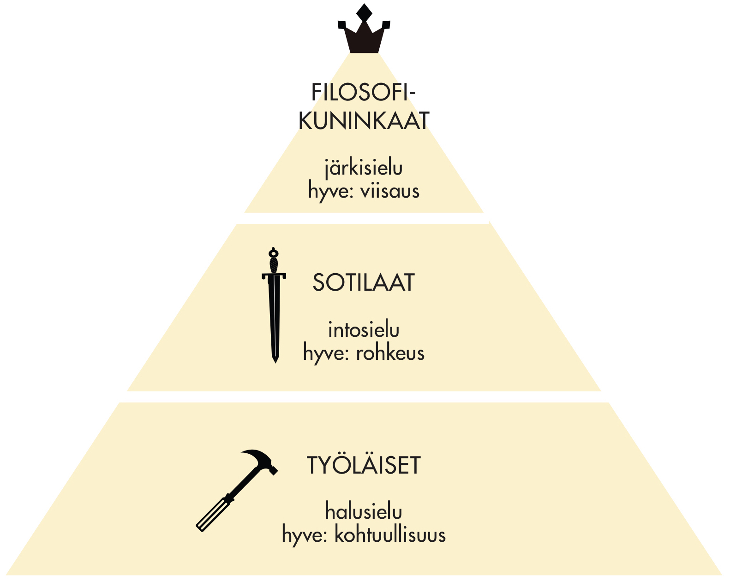
Platonin ihanneyhteiskunta

Slide 5
Platonin Valtion kritiikki
Platonin valtiota on kritisoitu mm. seuraavista näkökulmista:
Utopia: Kuviteltavissa, mutta ei toteutettavissa.
Kommunismi: Omistaminen on kielletty ylemmiltä luokilta, vaikka kohtuullinen omaisuus tai jopa voiton tavoittelu ovat hyväksi koko yhteiskunnalle.
Feminismi: Valtiossa myös naiset voivat hallita, mikä on suurimman osan historiasta ollut pöyristyttävä ajatus ja aiheuttanut historiallisesti kritiikkiä.
Totalitarismi: Kultainen valhe vastustaa avointa yhteiskuntaa. Platon kylvää filosofiassaan totalitarismin siemenen.
Essentialismi: Ei ole yhtä oikeaa ennalta määrättyä tai kasvatettavaa olemusta, luonnetta tai taipumusta (vrt. eksistentialismi: Ihminen on mitä hän itsestään tekee).
Polis: Valtion pohdinnat koskevat hyvin pienen yhteisön muodostamaa yhteiskuntaa, eikä sillä ole annettavaa nykyisille miljoonien yksilöiden yhteiskunnille.

Slide 6
Aristoteles ja hyvä yhteiskunta
Aristoteleen yhteiskuntafilosofian pääpiirteet:
Ihminen tavoittelee hyvää elämää.
Ihminen on olemukseltaan yhteisöllinen eläin, zoon politikon.
Ihmisen olemuksen vuoksi hyvä elämä voi toteutua vain yhteisössä.
Yhteiskuntafilosofian ei pidä perustua vain järkeilylle, vaan myös olemassa olevien yhteiskuntien tutkimukselle.
Hallintomuodot, joissa vallankäytön perusteena on kaikkien kansalaisten yhteinen etu, ovat oikeudenmukaisia.
Vinoutuneet hallinnot tavoittelevat vain hallitsevan luokan etua. (Esimerkiksi demokratiassa enemmistö ajaa vinoutuneesti vain omaa etuaan ja näin ollen sortaa vähemmistöjä.)

Slide 7
Aristoteleen hallintomuodot
 | OIKEA HALLINTOMUOTO | VINOUTUNUT HALLINTOMUOTO
YKSI HALLITSIJA | Monarkia | Tyrannia
MUUTAMA HALLITSIJA | Aristokratia | Oligarkia
MONIA HALLITSIJOITA | Politeia | Demokratia

Slide 8
Tehtävät
Idea 3, luku 2, tehtävä 3 (s. 27):
Poliittisessa päätöksenteossa hyödynnetään eri alojen asiantuntijoita. Virkamiesten rooli on kasvanut, ja on jopa ehdotettu poliitikkojen korvaamista eri alojen asiantuntijoilla.
a) Kuinka ehdotus liittyy Platonin valtiokäsitykseen?
b) Mitä ongelmia tällaisessa ehdotuksessa voi olla?
Idea 3, luku 2, tehtävä 4 (s. 27):
Aristoteleen mukaan tarvitsemme hyveitä elääksemme hyvää elämää. Toiset ammatit vahvistavat hyveitä ja toiset paheita. Esimerkiksi kauppiaan ammatti lisää ahneutta.
Ota kantaa Aristoteleen näkemykseen ja anna omia esimerkkejä.
Notes:
Tehtävien avaukset:
Tehtävä 3:
a) Kuinka ehdotus liittyy Platonin valtiokäsitykseen?
Platonin mukaan vallan pitää perustua tietoon ja asiantuntemukseen.
b) Mitä ongelmia tällaisessa ehdotuksessa voi olla?
Monenlainen tieto on mahdollista, mutta voiko joku olla asiantuntija esimerkiksi arvokysymyksissä?
Asiantuntijuus ei myöskään takaa puolueettomuutta, vaan asiantuntija voi ajaa omaa etuaan.
Entä kuka on vastuussa ongelmatilanteissa – poliitikko vai hänen käyttämänsä konsultit? Konsulttien käyttö onkin nähty demokratian kannalta ongelmallisena ilmiönä.
Tehtävä 4:
Mahdollisia näkökulmia:
Kritiikkinä voi kysyä, kuka määrittää hyveet ja paheet. Toisessa yhteydessä paheena pidetty piirre, esimerkiksi ahneus tai kunnianhimo, voi toisessa yhteydessä olla välttämätön ja ihailtu ominaisuus. Toisaalta onko koskaan väärin toimia viisaasti, oikeudenmukaisesti tai kohtuullisesti?
Toisaalta eri ammateissa tarvitaan hyvin erilaisia taitoja ja ominaisuuksia, joten voisi argumentoida niiden vahvistuvan ammattia harjoitettaessa. Kritiikkinä voisi puolestaan kysyä, eikö ihminen voi vain tehdä työtä ilman, että se varsinaisesti määrittelisi hänen hyveitään ja paheitaan: pörssimeklarin voi ajatella vain teknisesti hoitavan työtään ja vapaa-ajallaan hän voi hyvin olla antelias ja oikeudenmukainen toimissaan.
Joihinkin ammatteihin liitetään tyypillisesti tiettyjä hyveitä: lääkärin ammattiin auttamisenhalu ja elämän kunnioittaminen, toimittajan ammattiin totuudellisuus, varhaiskasvatuksen opettajan ammattiin hoivaaminen, jne. Ahneutta vaativia ammatteja on historian aikana paheksuttu eri uskonnoissa ja kulttuureissa, esim. koron ottaminen oli kiellettyä katolisella keskiajalla ja islamissa vieläkin. Jotkut saattavat pitää sotilaan ammattia paheita vahvistavana, koska siihen sisältyy mahdollisuus ja valmius väkivallan käyttöön, mutta toiset taas hyveellisenä – vaatiihan sotilaana toimiminen rohkeutta, itsekuria ja muiden suojelemista.

